Slide 1
Корпоративная культура как элемент Внутренней среды медицинской организации
Рябова Татьяна Владимировна, к.псих.н.
Доцент кафедры медицинской и общей психологии КГМУ

Slide 2
Задачи дня:
Рассмотреть основные составляющие элементы внутренней среды организации.
Описать понятие «корпоративная культура» как элемент внутренней среды в медицинской организации.
Изучить уровни корпоративной культуры

Slide 3
Организация – это открытая система
Внутренняя система организации - совокупность взаимосвязанных элементов, подсистем, компонентов и факторов, которые формируют основу организации, контролируются его руководителями и персоналом.
Формируется руководителями организации в соответствии с их представлениями о том, какие именно элементы обеспечат его эффективное функционирование и развитие.

Slide 4
Модель внутренней среды организации
Миссия и цели
Люди и культура
Технология
Структура
Задачи

Slide 5
МОДЕЛЬ
Миссия и цели. Миссия организации – это ее главная внешняя цель, основное назначение, которое определяет характер деятельности, условия хозяйствования, потребителей продукции и способ удовлетворения их потребностей. Миссия воплощается в целях, которые направлены на внутреннюю среду.
Структура – определяет состав и соотношение его внутренних звеньев (отделений, подразделений), необходимых для правильного формирования и эффективного функционирования во внешних рыночных условиях
Задачи - определенная работа или ее часть, которая должна быть выполнена ранее оговоренным способом, в установленный срок. Это задачи по работе с людьми (управление); задачи по работе с предметами; задачи по работе с информацией (финансисты, IT- отдел и др.)

Slide 6
Технология - это сочетание квалификационных навыков работников, оборудования, инструментов, производственной инфраструктуры и соответствующих знаний, необходимых для рационального преобразования всех имеющихся ресурсов организации.
Изменения технологии (инновации) требуют изменений внутренней среды организации
Люди и культура. Человеческий фактор - его роль определяется способностями и одаренностью сотрудников, их потребностями и поведением, знаниями и отношением к труду, позицией, пониманием ценностей, окружением, наличием качеств лидера и т. п.
Это модель внутренней среды организации (далее пример)

Slide 7
модель внутренней среды Гауз «детская городская клиническая больница № 7»
Задачи
Медицинский и немедицинский персонал
Врачи
Медсестры
Санитарки
Поликлиника
Стационар
Городской аллергоцентр для детей
Структура
Миссия и цели
Люди и культура
Технология
Информационная инфраструктура
Медицинское оборудование
Компетенции, навыки и умения медицинского персонала
Финансы

Slide 8
Миссия ГАУЗ Детская ГКБ№7 (далее цели)
Тепло наших сердец
наши знания и опыт
- детям!!!

Slide 9
модель внутренней среды Гауз «детская городская клиническая больница № 7» (ЦЕЛИ)
1. Оказание медицинской помощи детскому населению в поликлинике и на дому.
2. Организация и осуществление комплекса профилактических мероприятий, в том числе динамическое наблюдение за здоровыми и больными детьми.
3. Организация и осуществление лечебно-профилактической работы образовательных учреждениях.
4. Организация и осуществление противоэпидемических мероприятий
5. Организация и проведение мероприятий по гигиеническому воспитанию и обучению населения, пропаганде здорового образа жизни.
6. Совершенствование организационных форм и методов работы детского стационара и поликлиники, направленных на повышение качества и эффективности лечебно-диагностической работы и медицинской реабилитации.
7. Анализ состояния здоровья детского населения.

Slide 10
Важен каждый человек!
Руководство достигает целей организации через своих сотрудников.
Люди являются центральным фактором в любой системе управления.
Если руководитель не признает, что каждый работник представляет собой личность с ее неповторимыми переживаниями и запросами, способность организации достичь поставленных целей невелика.

Slide 11
Корпоративная культура — набор базовых ценностей, убеждений, негласных соглашений и норм, разделяемых всеми членами организации.

Slide 12
4 уровня развития корпоративной культуры:
поверхностный — ограничивается созданием правил поведения сотрудников;
внешний, сформированный на атрибутах организации: эмблема, дизайн, униформа, язык, лозунги;
промежуточный — выбранные ценности укореняются в сознании персонала и определяют поведение людей в организации;
глубинный — большинство сотрудников организации используют в повседневной работе и социальной жизни одну философию.

Slide 13
4 уровня развития корпоративной культуры:
Поверхностный уровень дает возможность «воспитывать» новых сотрудников, прививать им правила поведения, принятые в компании.
Внешний уровень поддерживает мотивацию к деятельности. В такой корпоративной культуре уже присутствуют мифы и легенды, иллюстрирующие примеры успеха сотрудников, наград за приветствуемое поведение.
Промежуточный уровень создает ощущения общности и формирует у сотрудников чувство единства, принадлежности к компании и гордости за нее.
Глубинный уровень отражает коллективный дух, атмосферу организации, ее корпоративное лицо, образ и уникальность.

Slide 14
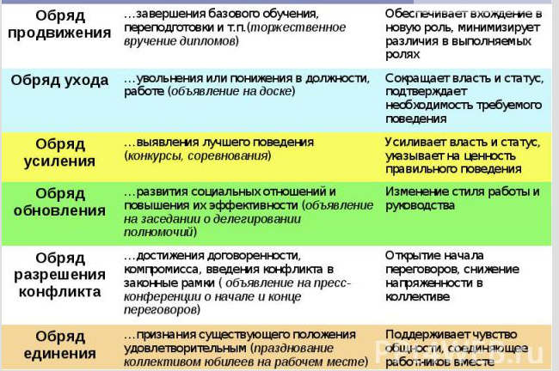

Slide 15
Функции корпоративноЙ культуры
Функция | Описание
Духовная | Отражает коллективный дух, атмосферу организации, ее корпоративное лицо, образ, уникальность
Стратегическая | Означает, что организация имеет серьезный, стратегический бизнес (всерьез и надолго), заботится о своем имидже на рынке, а следовательно, строит свое будущее
Маркетинговая | Помогает организации строить маркетинговую и рекламную стратегию, определенным образом позиционируя себя на рынке в благоприятных и кризисных условиях
Инструментальная или технологическая | Обеспечивает ускорение и оптимизацию адаптации новых сотрудников, консолидацию персонала, повышение корпоративной приверженности и лояльности сотрудников
Охранная | Создает барьер от нежелательных внешних воздействий за счет соблюдения сотрудниками организации различных правил, запретов, ограничивающих норм.
Интегрирующая | Формирует у сотрудников чувство единства, принадлежности к организации, гордости за нее
Регулирующая | Поддерживает необходимый социально-психологический климат, правила и нормы поведения членов организации, их взаимоотношения, контакты с внешним миром

Slide 16
Функции корпоративноЙ культуры
Адаптивная | Создает условия для легкого взаимного приспособления сотрудников друг к другу и к организации. Сотрудникам, придерживающимся одинаковых норм поведения, прошедшим через общие обряды, легче понять друг друга и приспособиться к требованиям организации
Коммуникационная | Помогает устанавливать контакты между сотрудниками, понимать смысл мероприятий и событий в организации и связи между ними, облегчает взаимопонимание. Это ускоряет информационный обмен и обеспечивает экономию управленческих усилий
Ориентирующая | Направляет деятельность организации и ее сотрудников для выполнения определенных целей
Мотивационная | Создает необходимые стимулы и мотиваторы для более продуктивной работы сотрудников
Воспитательная | Показывает примеры поведения и работы успешных и эффективных сотрудников для подражания им, также показывает виды наказания за неисполнение норм и правил организации
Имиджевая | Формирует образ организации в глазах окружающих, который является результатом непроизвольного синтеза сотрудниками отдельных элементов культуры в некое неуловимое целое, оказывающее тем не менее огромное воздействие на их эмоции

Slide 17
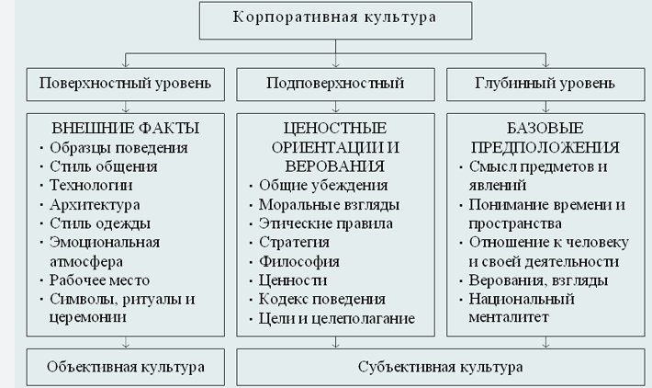
Графическое изображение уровней КОРПОРАТИВНОЙ культуры по э.шейну

Slide 18
Уровни корпоративной культуры
Уровень ценностей. Уровень, на котором внешние проявления корпоративной культуры переходят в моральные убеждения и этические правила, кодекс поведения, ценности, и корпоративную философию;
Уровень артефактов. Видимый, но часто не поддающийся расшифровке уровень созданного в организации физического и социального окружения: дресс-код и графическое воплощение бренда, символы, ритуалы, организация рабочих мест и дизайн помещения, где происходит взаимодействие с клиентами;
Уровень убеждений. Невидимый, подсознательный уровень корпоративной культуры, который объединяет отношение к окружающему миру, верования и установки людей, работающих в одной компании.

Slide 19
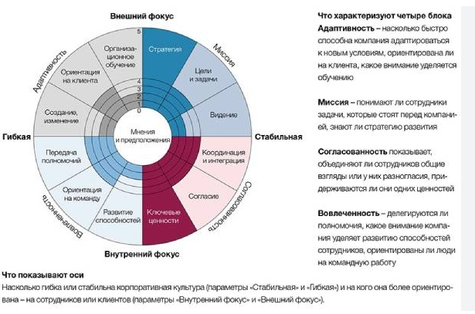

Slide 20
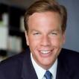
?
Дэйв Логан — сооснователь фирмы CultureSync и старший партнер.
Джон Кинг — сооснователь CultureSync и старший партнер.
Хэли Фишер-Райт — бывший партнер CultureSync. Свою карьеру она начинала как педиатр. За годы работы Хэли стала экспертом не только в области здравоохранения, но также и в сфере бизнеса и менеджмента. Хэли успела проработать собственником бизнеса, менеджером, а также врачом в Центре педиатрии и подростковой медицины Foothills в Денвере, Колорадо. Она побывала членом исполнительного совета нескольких больниц и сегодня является президентом группы из 400 врачей в Денвере. В 2010 году она вернулась к своей работе педиатра на полную ставку

Slide 21
Сотрудники с культурой первого уровня
считают себя изгоями. Они уверены, что их отвергает организация, команда, даже соплеменники. Люди говорят между собой так, словно заботы компании их не касаются.
Сотрудники с культурой второго уровня
склонны обвинять в своих неудачах не жизнь в принципе, а конкретных людей. Скажем, руководителя, не одобрившего рацпредложение или сослуживца, который не напомнил о встрече с клиентом. Работник уверен: раз виноваты другие, он сам не может влиять на ситуацию
Сотрудник с культурой третьего уровня
считает себя экспертом. Он предпочитает все делать сам. Если приходится работать в команде, старается стать лидером и показать остальным, что лучше их разбирается в проблеме. Симптомы преобладания в компании культуры третьего уровня

Slide 22
Сотрудники с культурой четвертого уровня — эффективная команда. У них общие ценности и цели. Только 23% работников трудились в племенах такого уровня. Люди ставят себя в оппозицию к другим племенам — внутри и вне компании. Главная задача — победить эти племена.
Сотрудники пятого уровня генерируют идеи, которые могут изменить мир. Они считают, что перед ними и компанией — бесконечные возможности

Slide 23
Симптомы культуры второго уровня

Slide 24
Симптомы культуры третьего уровня

Slide 25
пять типов племен по логану и кингу, их настроение и речевые признаки
Уровень | Настроение | Ключевые слова и фразы
1 | Отчаянная враждебность | «Несправедливо», «бессмысленно», «Меня никто не понимает», «Никто не видит, как я талантлив/ какой я способный»
2 | Апатичность жертвы | «Почему никто не исправит ситуацию?», «Как люди могут быть такими бестолковыми?», «Я попробую, конечно, но не могу обещать», «Не знаю, что скажет начальник», «Меня не ценят», «В этом нет смысла»
3 | Одиночество воина | «Я», «мне», «мое», «Я в своем деле мастер», «Я способнее большинства», «Я стараюсь больше других», «Я должен доказать всем», «Я только начинаю добиваться своего», «Мне нужно перетянуть людей на свою сторону»
4 | Гордость за племя | «Мы», «Каким будет следующий правильный шаг?», «Мы -молодцы»
5 | Простодушное удивление | «Мы можем…», «У нас есть возможность», «Чтобы нашим клиентам было легче/лучше/больше нравилось, мы должны…»

Slide 26
ПРИМЕР анкеты по определению уровня корпоративной культуры

Slide 27
ПРИМЕР анкеты по коммуникации

Slide 28
Пример положения о корпоративной культуре в организации

Slide 29
Параметры оценки
Параметры оценки |  | Описание оценки
Внутренние параметры
Личная инициатива сотрудников | Степень ответственности, свободы и независимости, которые предоставляют сотрудникам | Степень ответственности, свободы и независимости, которые предоставляют сотрудникам
Допустимый риск | Степень агрессивности, риска и инновационности, допустимые в работе каждого сотрудника | Степень агрессивности, риска и инновационности, допустимые в работе каждого сотрудника
Организованность | Степень ясности и объективности ожиданий, декларируемых организацией, понимание целей организации | Степень ясности и объективности ожиданий, декларируемых организацией, понимание целей организации
Интеграция | Степень согласованности действий всех подразделений | Степень согласованности действий всех подразделений
Управленческая поддержка | Способность руководителей обеспечивать коммуникацию и оказывать поддержку своим подчиненным; стиль управления руководителей; характер отношений между сотрудниками и организацией | Способность руководителей обеспечивать коммуникацию и оказывать поддержку своим подчиненным; стиль управления руководителей; характер отношений между сотрудниками и организацией
Контроль | Ряд правил и инструкций, регламентирующих деятельность сотрудников | Ряд правил и инструкций, регламентирующих деятельность сотрудников
Идентичность | Степень идентификации сотрудника не с определенной рабочей группой, а с организацией в целом; ориентированность на решение личных проблем или инструментальных задач | Степень идентификации сотрудника не с определенной рабочей группой, а с организацией в целом; ориентированность на решение личных проблем или инструментальных задач

Slide 30
Параметры оценки
Параметры оценки |  | Описание оценки
Внутренние параметры
Система поощрений | Насколько любое публичное поощрение (повышение зарплаты, продвижение по карьерной лестнице) основывается на четко сформулированных и всем известных критериях (в противоположность субъективным решениям, базирующимся на принципах личной преданности и т. д.) Наличие признаков репрессивной управленческой культуры, при которой количество наказаний больше, чем поощрений | Насколько любое публичное поощрение (повышение зарплаты, продвижение по карьерной лестнице) основывается на четко сформулированных и всем известных критериях (в противоположность субъективным решениям, базирующимся на принципах личной преданности и т. д.) Наличие признаков репрессивной управленческой культуры, при которой количество наказаний больше, чем поощрений
Разрешение конфликтов | Уровень дозволения открыто критиковать руководство, данного сотрудникам, схемы разрешения проблемных ситуаций | Уровень дозволения открыто критиковать руководство, данного сотрудникам, схемы разрешения проблемных ситуаций
Тип коммуникации | Степень зависимости системы внутренней коммуникации от структуры формальной иерархии, степень формализации и регламентированности деятельности, подчинения планам, правилам и процедурам | Степень зависимости системы внутренней коммуникации от структуры формальной иерархии, степень формализации и регламентированности деятельности, подчинения планам, правилам и процедурам
Иерархия | Степень централизации принятия решений | Степень централизации принятия решений
Открытость инновациям | Отношение сотрудников к нововведениям, к переменам | Отношение сотрудников к нововведениям, к переменам
Отношение в коллективе | Степень соотношения коллективизма и индивидуализма, ориентация сотрудников на сотрудничество или соперничество, социально допустимая дистанция между руководителями и подчиненными, отношение к женщинам, инвалидам и т. д. | Степень соотношения коллективизма и индивидуализма, ориентация сотрудников на сотрудничество или соперничество, социально допустимая дистанция между руководителями и подчиненными, отношение к женщинам, инвалидам и т. д.

Slide 31
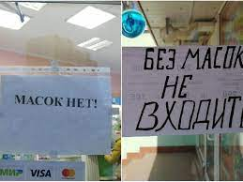
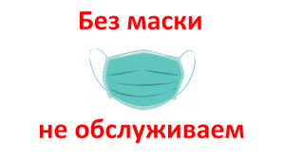

Slide 32
Показатели высокой корпОративной культуры
привлекательность медицинской организации в качестве работодателя — насколько человек дорожит тем, что трудится здесь, уровень текучести кадров;
базовые ценности — лояльность, преданность, имидж;
отношение к труду, повышенная ответственность за его качество и удовлетворенность результатами;
репутация сотрудников и организации в целом;
эффективные межличностные и производственные отношения;
эффективная стратегия поведения в сложных ситуациях;
адекватное стимулирование.

Slide 33
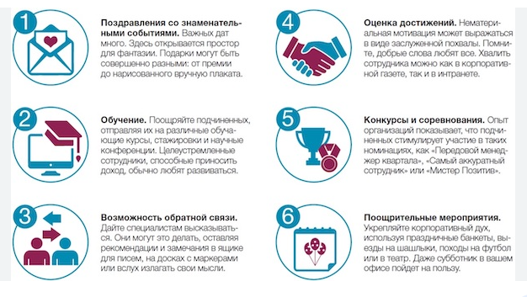

Slide 35
Зачем нужна КК?
1.Корпоративная культура – это система коллективно разделяемых ценностей, символов, убеждений, эталонов поведения работника в любой организации, в том числе медицинской. Именно она обуславливает своеобразие и уникальность деятельности медицинской организации, способствует идентификации сотрудника с организацией.
2.Корпоративная культура - это часть внутренней среды. Важный инструмент управления, может создать сильные конкурентные преимущества и повысить социальную ответственность всего персонала перед обществом и пациентами, улучшить качество медицинской деятельности.

Slide 36
Зачем нужна КК?
Наличие корпоративной культуры организации, системы ценностей и моделей поведения позволяет улучшить процессы стратегического развития, внутренней коммуникации, единства и сплоченности команды, создать единый вектор развития человеческих ресурсов, сократить текучесть кадров в организации.
4.Медицинские организации нуждаются в формировании концепции, механизмов внедрения и развития корпоративной культуры в практику деятельности.

Slide 37
Разбор кейса
В детской больнице Нижнекамска работает по-настоящему уникальный специалист – доктор Иванов. Доктор Иванов врач-универсал с высшей категорией с тремя специальностями – педиатр, эндокринолог, аллерголог. Город Нижнекамск хоть и большой город, а с трудом можно найти 5-6 человек равных ему по специализации. А самое неприятное заключается в том, что Иванов прекрасно знает о своей уникальности и незаменимости и без зазрения совести вьет веревки из руководства больницы. Заработная плата у него высокая, в этом плане он всем доволен и никаких требований не предъявляет. Однако, в любой момент Иванов может не выйти на работу, взять отпуск или больничный, потребовать удобный для него график работы. Например, он может позвонить главному врачу и заявить: «Я купил турпутевку и уезжаю на две недели отдыхать». В противном случае грозит увольнением. И работа отделения замедляется на две недели, потому что заменить Иванова некем. Медицинская деятельность не ведется в полном объеме, пациенты в листе ожидания, медицинская организация теряет репутацию, теряет деньги. И все из-за одного человека. Причем уволить его невозможно – второго такого специалиста не найти".

Slide 38
Вопросы для обсуждения
Сформирована ли корпоративная культура в данном медицинском учреждении?
Что можно предпринять для повышения уровня КК?

Slide 40
Благодарю за внимание!

